Slide 1

Отчет о расходовании денежных средств, собранных в ходе проведения городского субботника
г. Жодино
2026 г.

Slide 2
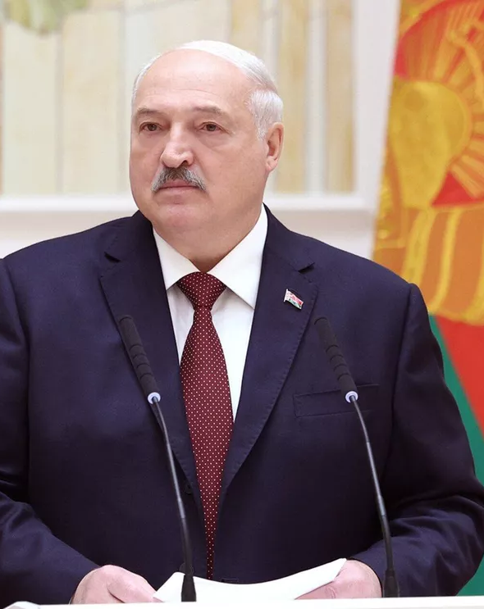


“Год благоустройства и наведение порядка — это не просто подмести улицы и высадить деревца. Каждый на своем приусадебном участке, если это на селе, да и в городах, должен навести соответствующий порядок. Мы этот год должны прожить достойно, создав нормальные условия для жизни, прежде всего наших детей.”
“Целью благоустройства нашей Беларуси станет повышение качества жизни людей.”
А.Г.Лукашенко

Slide 3
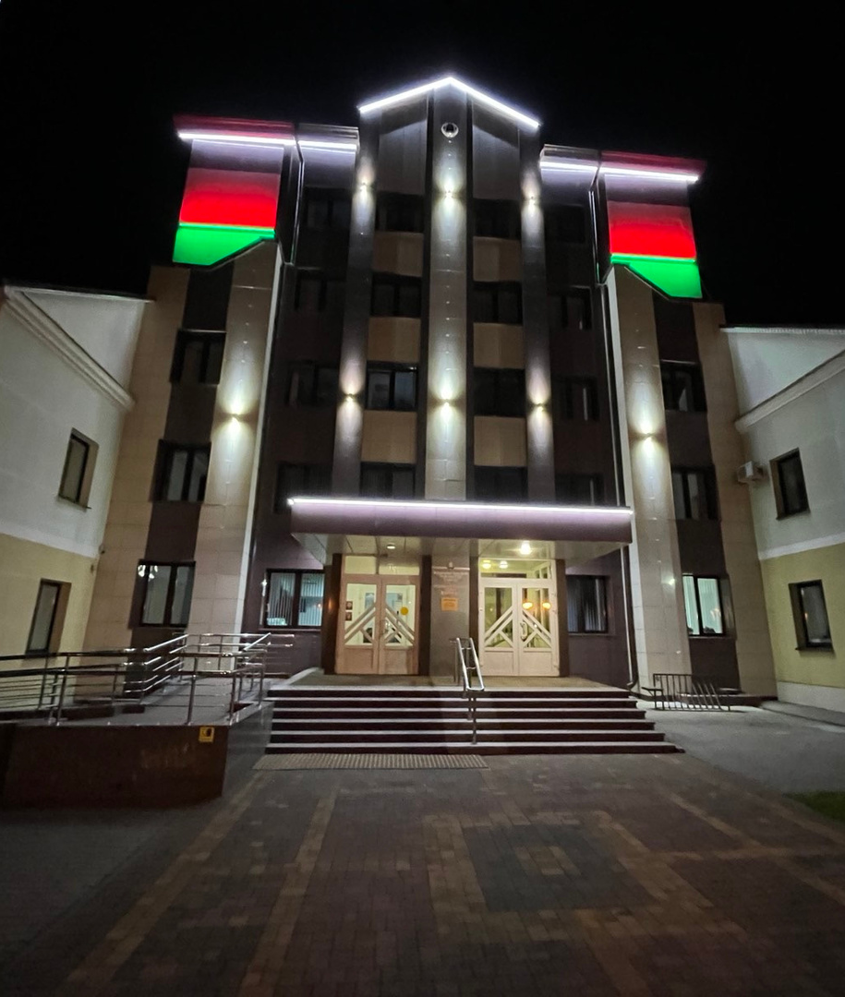
Указ Президента Республики Беларусь
от 3 января 2025 г. № 1 “Об объявлении 2025 года Годом благоустройства”
Указ Президента Республики Беларусь
от 21 февраля 2025 г. № 74 “Об усилении роли председателей исполнительных комитетов базового уровня в развитии регионов ”
Решение Жодинского городского исполнительного комитета от 11 марта 2025 г. № 289 “ О проведении городского субботника”
Помните, что то, что не сделали вы, никто не сделает. Каждый должен делать свое дело. Каждый за свой клочок земли, за свой кусочек работы отвечает и должен это делать. Это – главное.
А.Г.Лукашенко

Slide 4
Общий сбор денежных средств составил
1 130 079,61 руб.
Бюджетные организации
Организации, оказывающие жилищно-коммунального услуги
Промышленные предприятия
26 организаций
6 организаций
10 организаций
174 841,47
36 510,3
826 407,06
Остаток денежных средств
43,79 р на человека
27,55 р на человека
57,34 р на человека
416 310,18
Организации частной формы собственности
Строительные организации
Физические лица
Почетный гражданин
г. Жодино
Мариев Павел Лукьянович
9 организаций
159 организаций
72 147,51
18 973,27
1 200,0
36,07 р на человека
43,22 р на человека

Slide 5
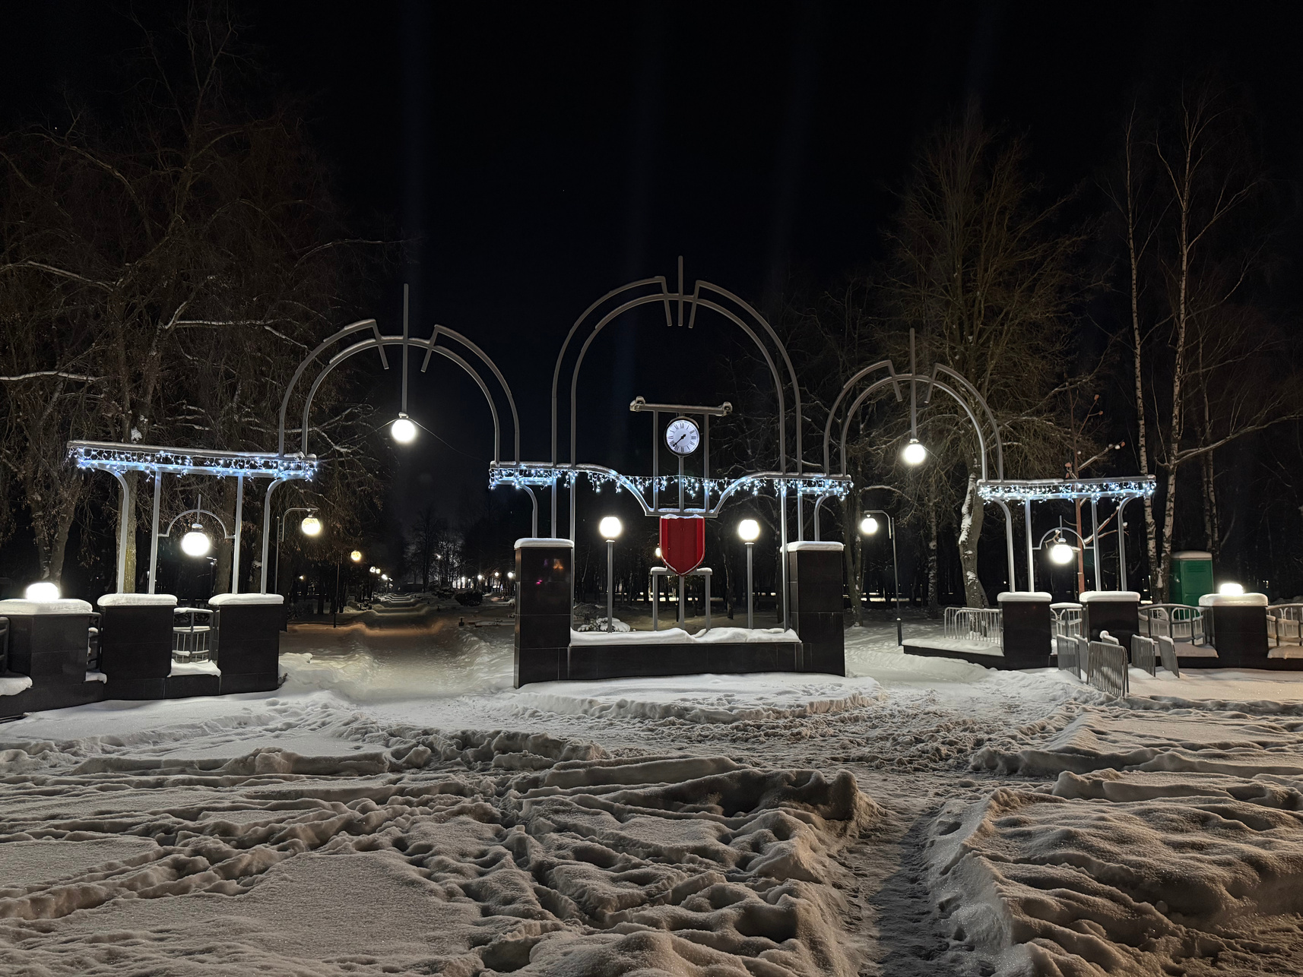
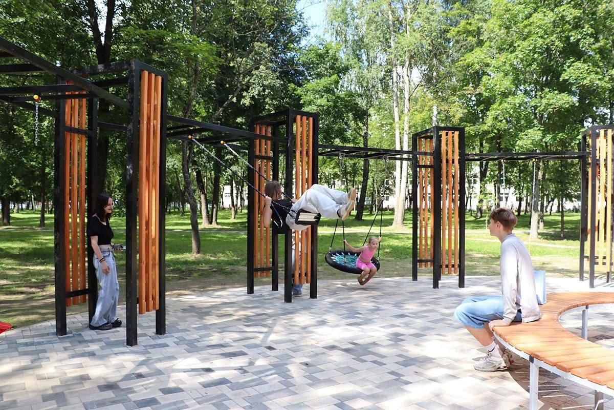
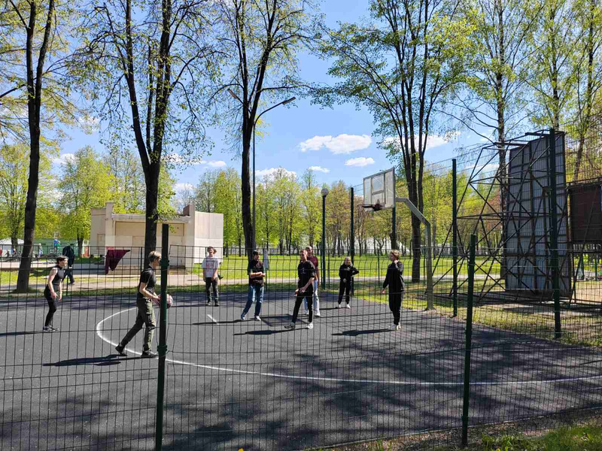
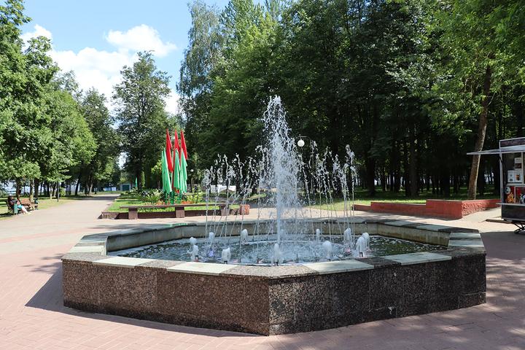
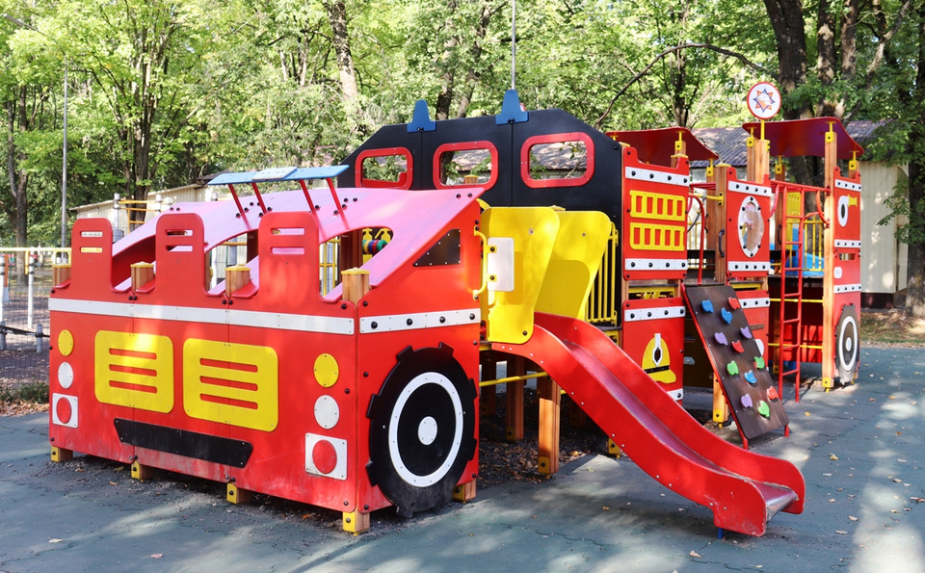
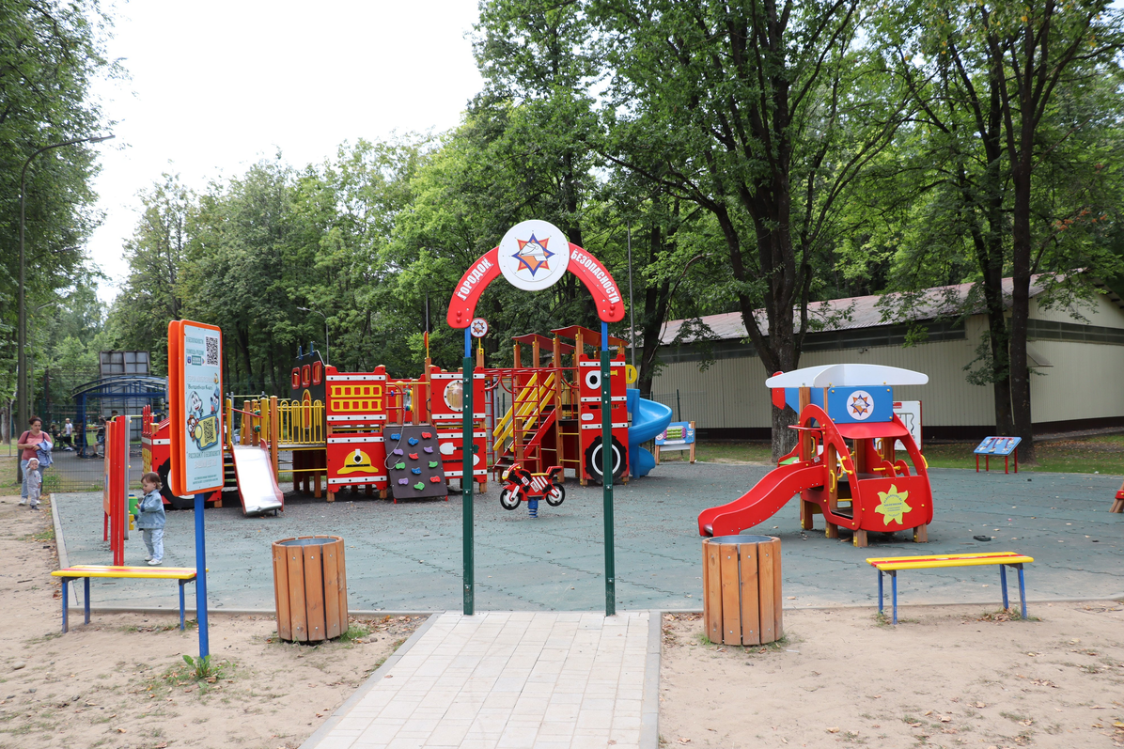
Основная цель городского субботника 2025 года - благоустройство центрального городского парка культуры
и отдыха в г. Жодино

Slide 6
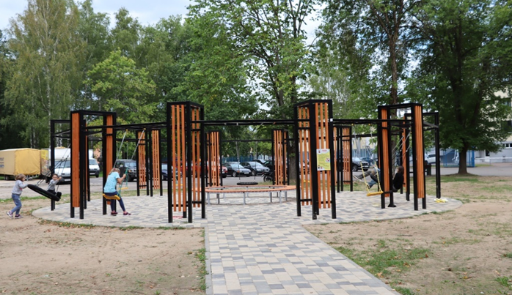
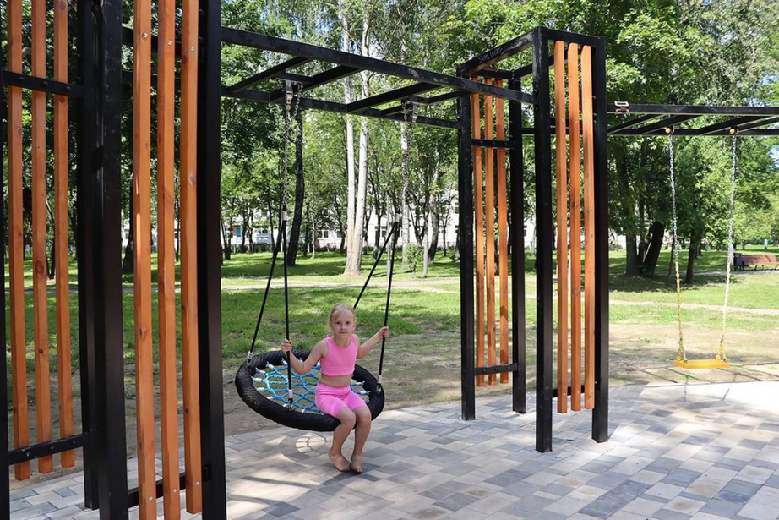
ОБУСТРОЙСТВО ПЛОЩАДОК ДЛЯ ОТДЫХА ГОРОЖАН
Приобретение плитки и установка качелей
Качели - 95 400,0 рублей
Плитка - 18 000,0 рублей
Строительно-монтажные работы - 41 562,14 рублей
154 962,14 РУБЛЕЙ

Slide 7
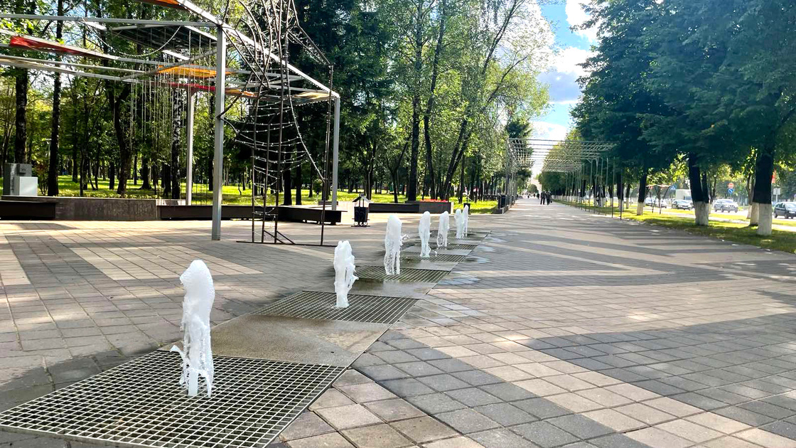
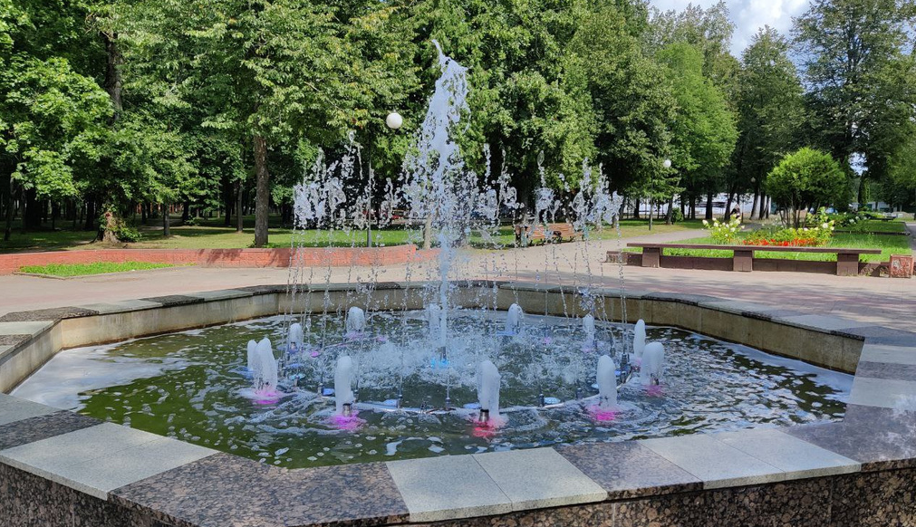
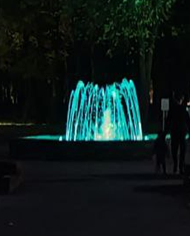
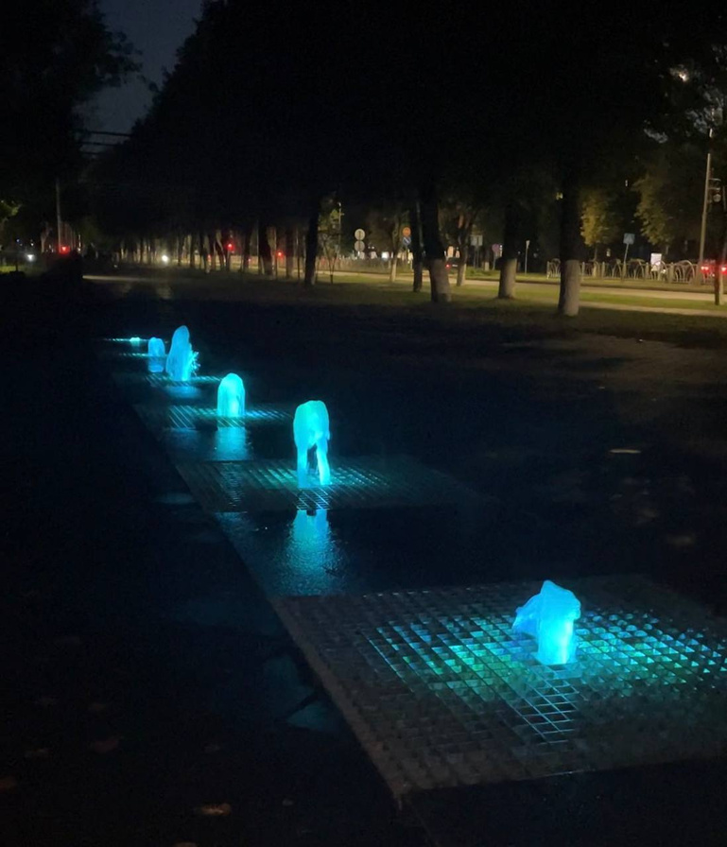
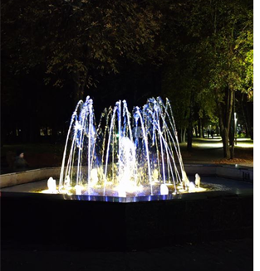
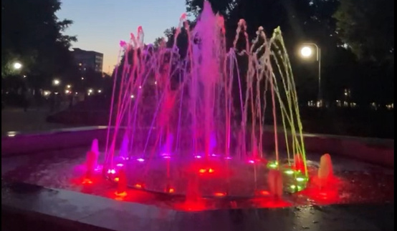
РЕМОНТ АКВАЗОН
Приобретение и установка светодинамического фонтана
49 839,0 РУБЛЕЙ
“Сухой фонтан” на “Аллее предпринимателей”
по пр. Мира
27 129,10 РУБЛЕЙ

Slide 8
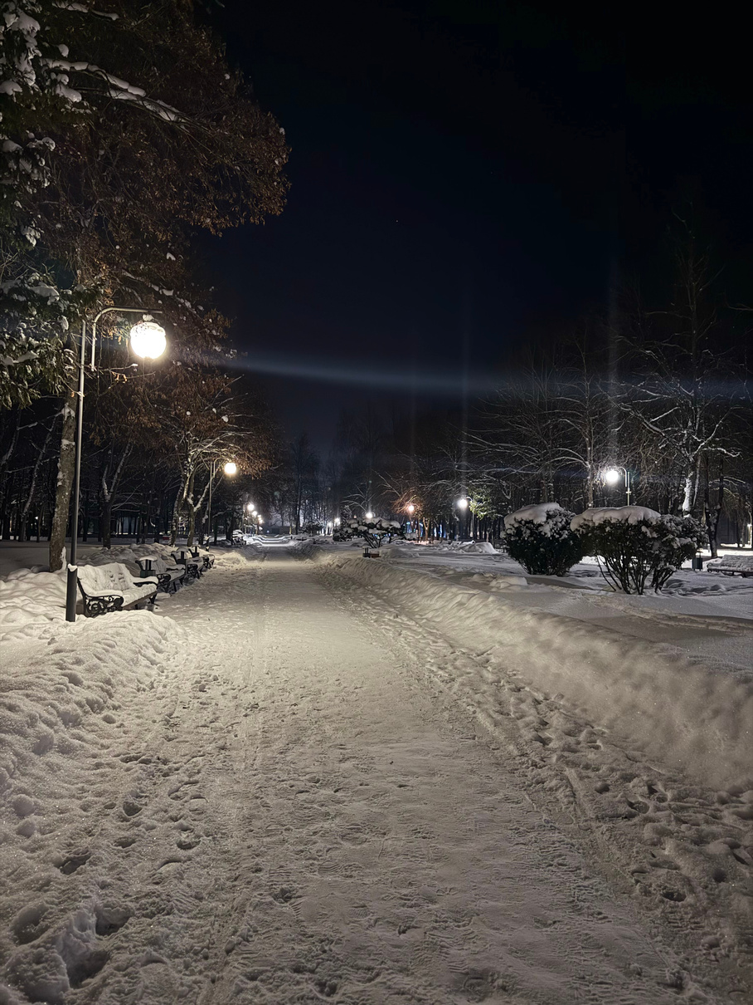
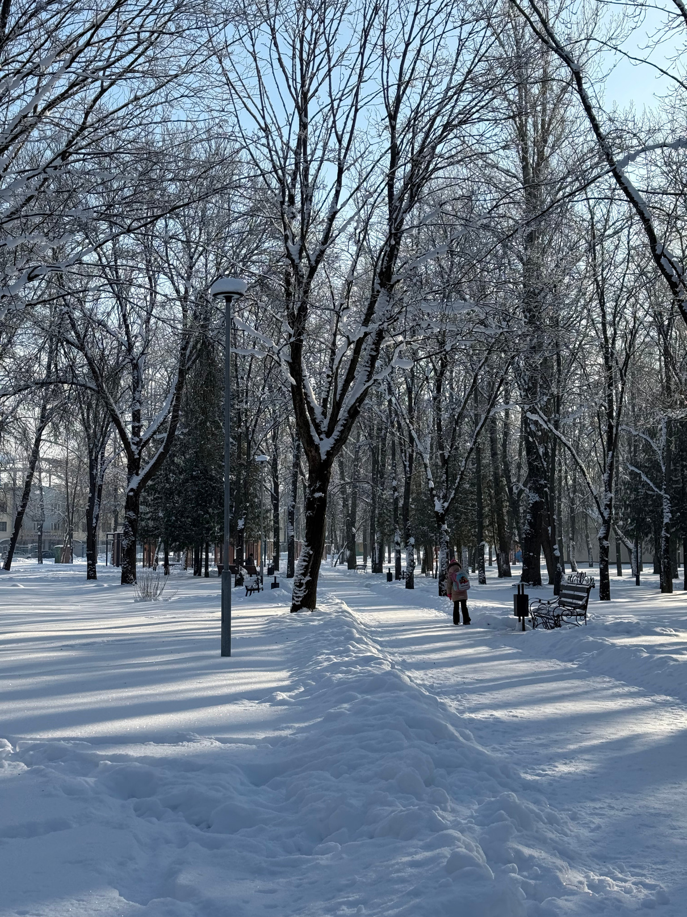
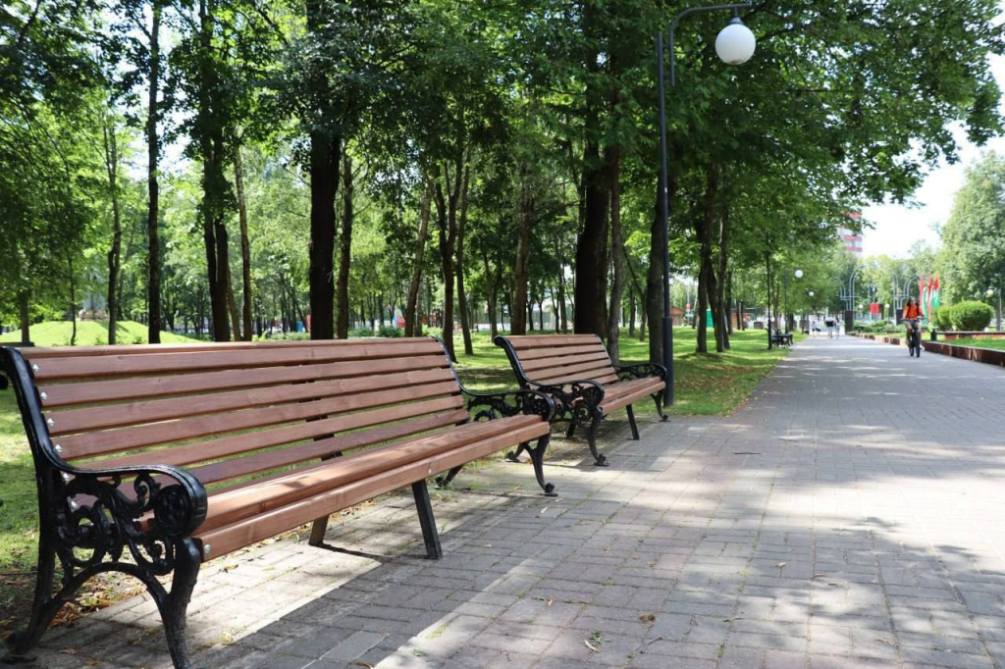
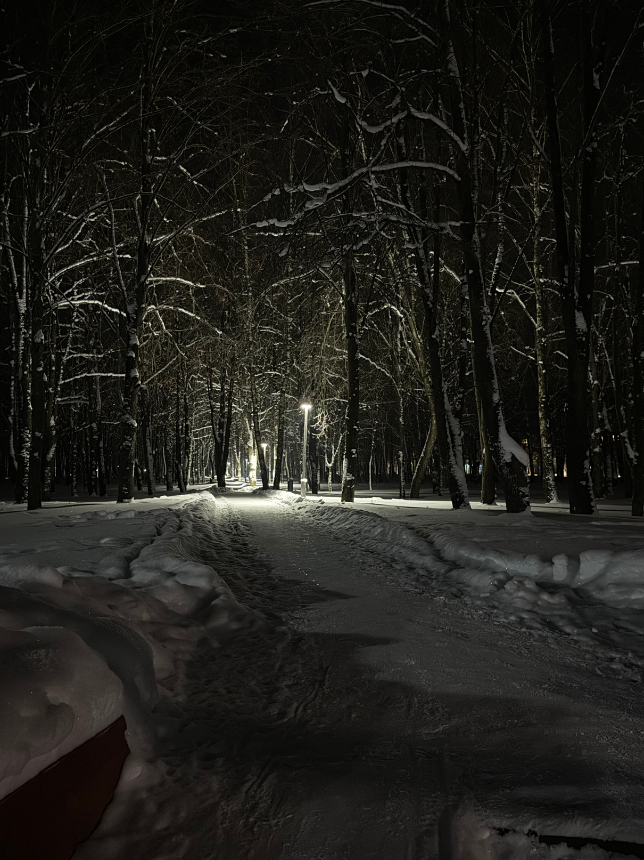
ОСВЕЩЕНИЕ И УСТАНОВКА СКАМЕЕК
Приобретено светильников - 70 штук
38 120,07 РУБЛЕЙ
Закуплено скамеек - 28 штук
47 344,14 РУБЛЕЙ

Slide 9
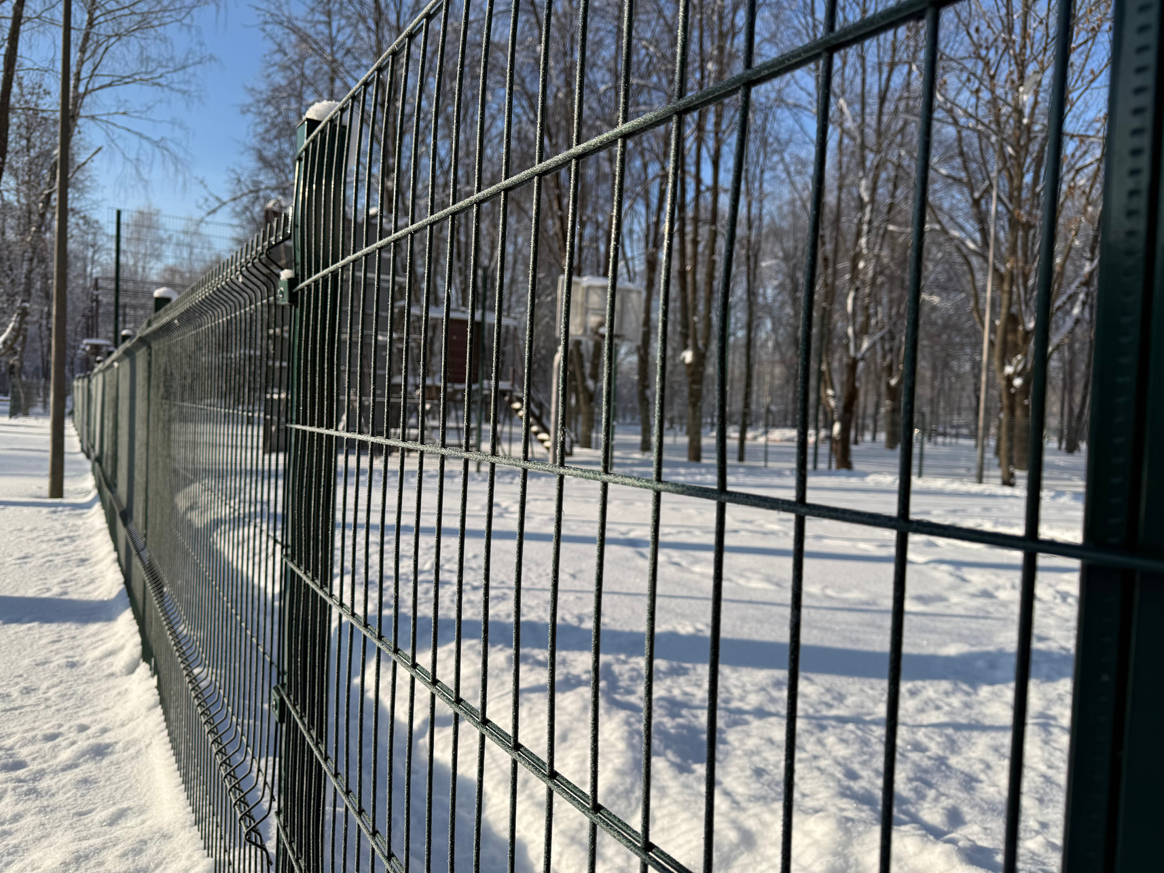
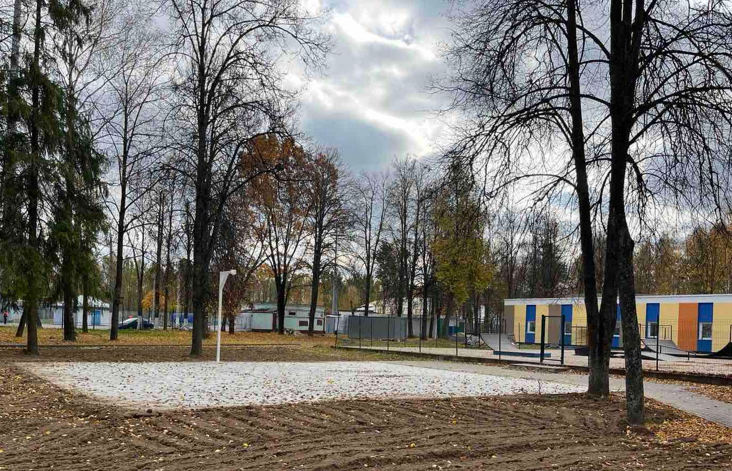
ОБУСТРОЙСТВО ПЛОЩАДОК ДЛЯ ЗАНЯТИЙ СПОРТОМ
Устройство баскетбольной площадки
10 468,3 РУБЛЕЙ
Работы по ремонту ограждения игрового комплекса “Стритбол”
3 050,0 РУБЛЕЙ

Slide 10
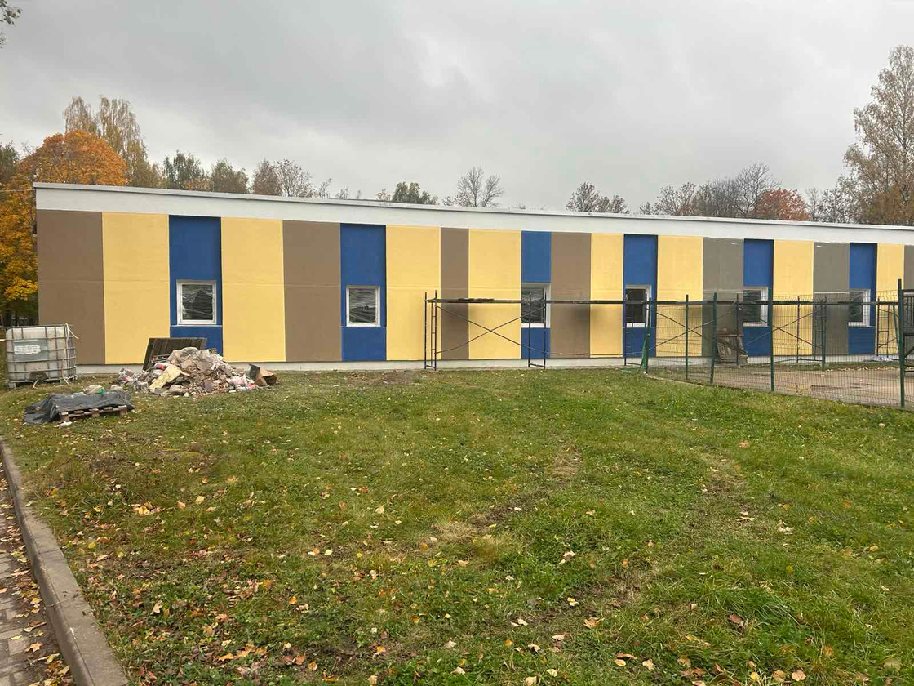
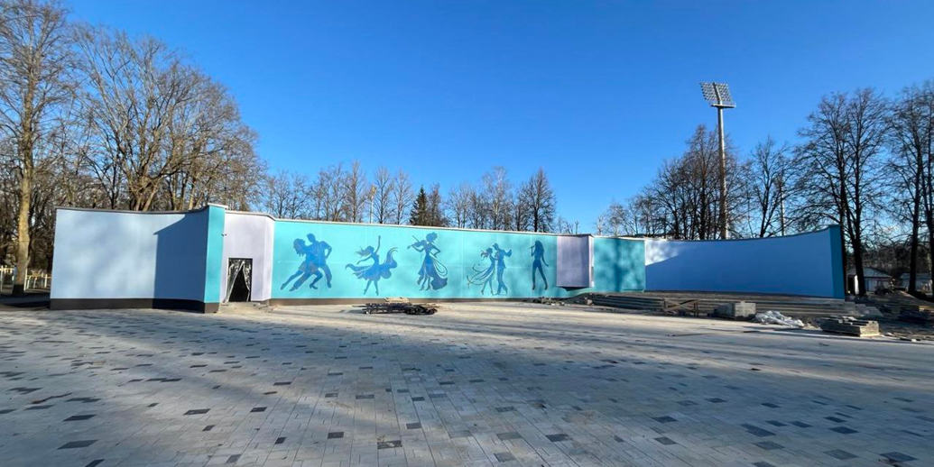
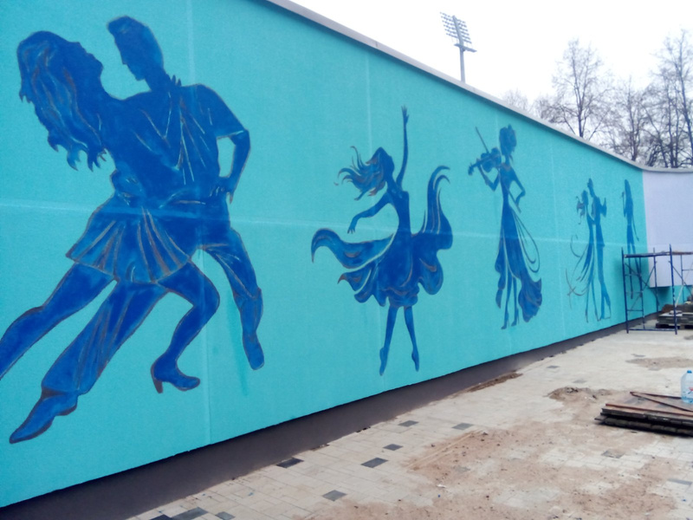
ОБУСТРОЙСТВО ЛЕТНЕГО АМФИТЕАТРА
Благоустройство танцевальной площадки и ремонт здания амфитеатра
278 696,53 РУБЛЕЙ
Приобретение 200 штук светильников
на сценическую площадку по ул. Деревянко, 7
48 484,0 РУБЛЕЙ

Slide 11
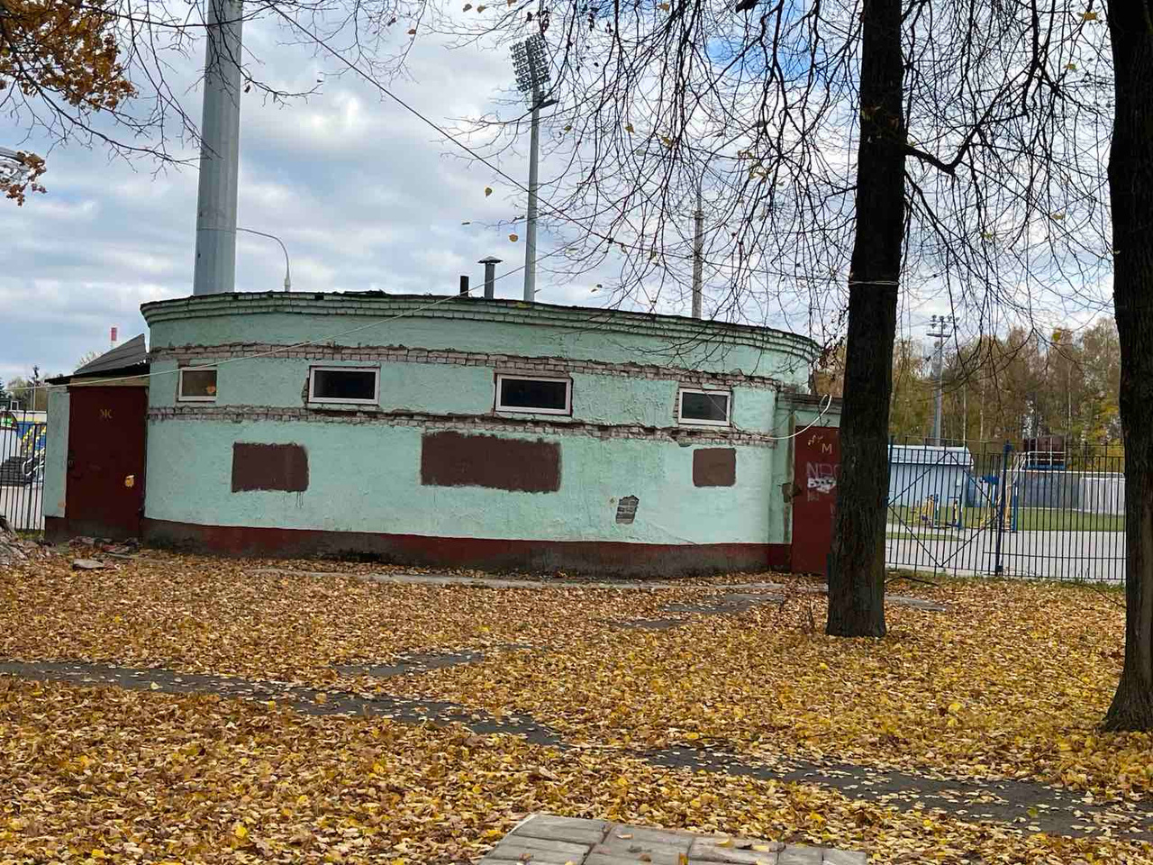
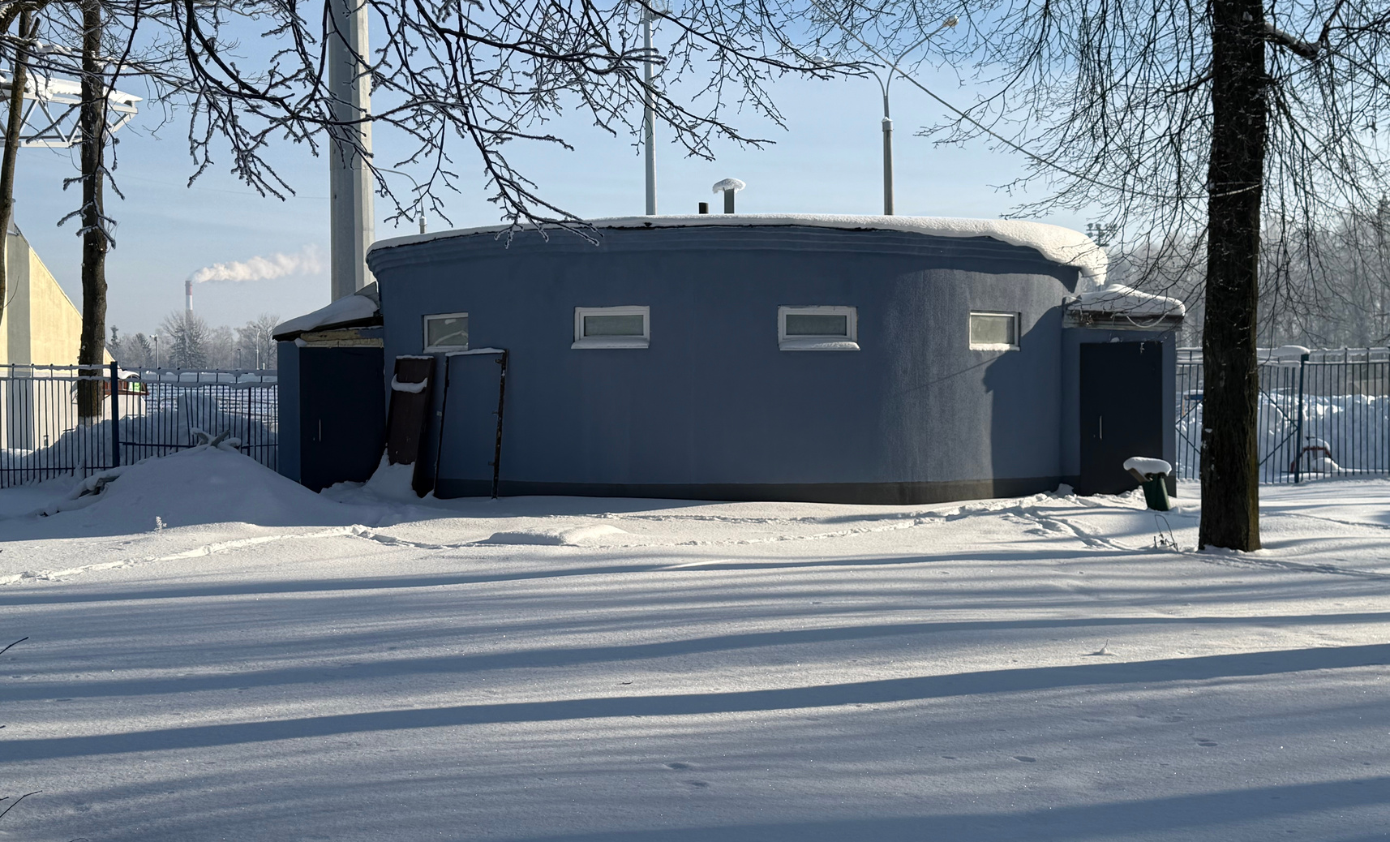
РЕМОНТ ЗДАНИЯ ОБЩЕСТЕННОГО ТУАЛЕТА
Ремонт здания общественного туалета выполняется за счет подрядной организации
Приобретены материалы для ремонта здания (строительные смеси, сантехническое оборудование, а также материалы для подключения электроэнергии здания)
40 266,26 РУБЛЕЙ
БЫЛО
СТАЛО

Slide 12
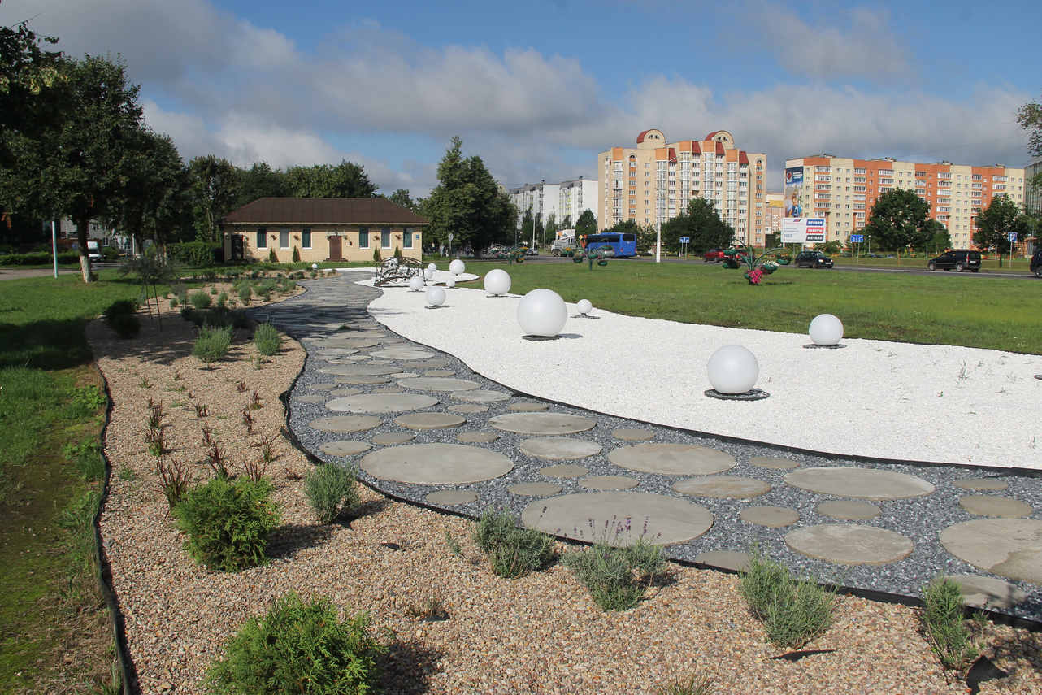
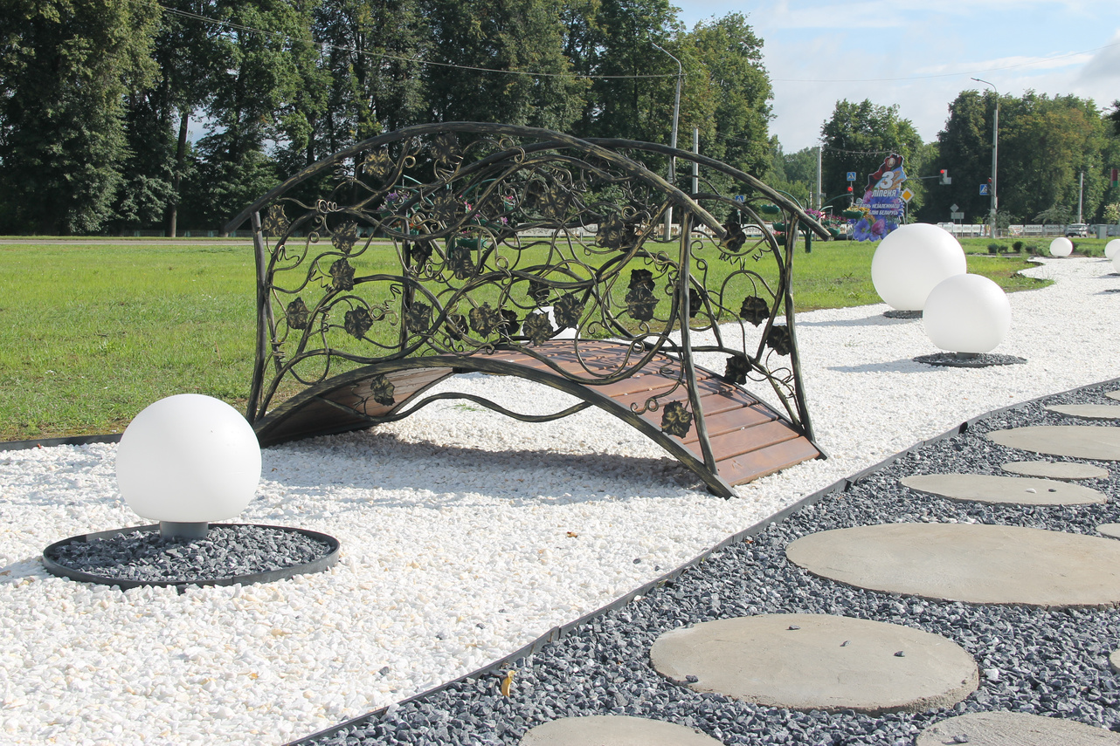
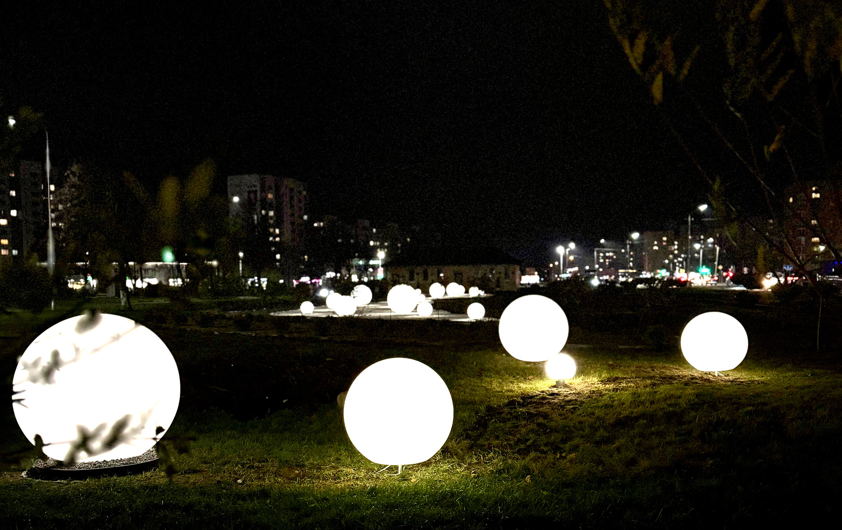
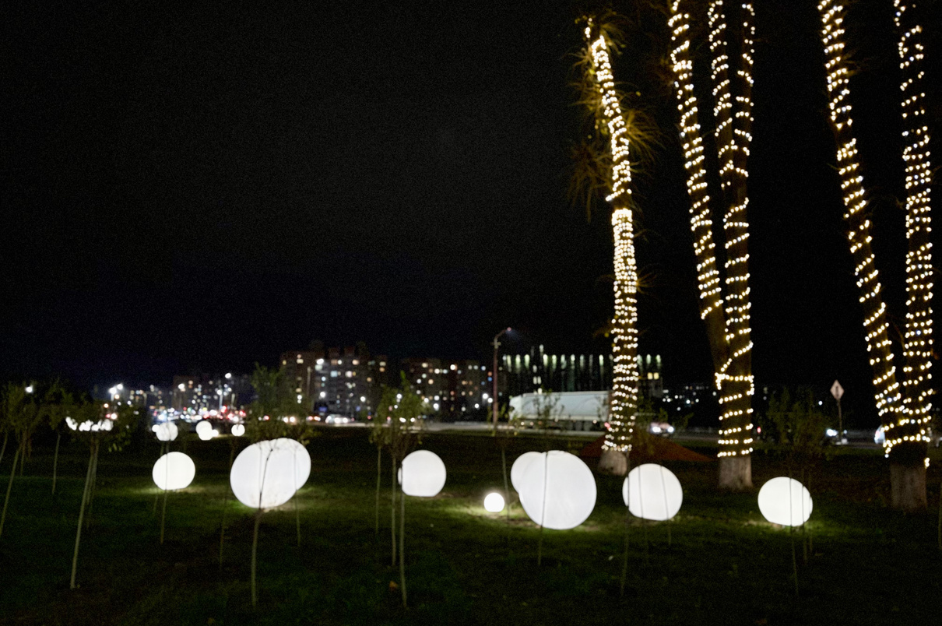
ЦЕЛЬ: БЛАГОУСТРОЙСТВО
И ОЗЕЛЕНЕНИЕ ГОРОДА
Обустройство прилегающей территории знакового объекта
Количество - 40 штук
37 720,00 рублей
(За счет средств предпринимателей города)

Slide 13
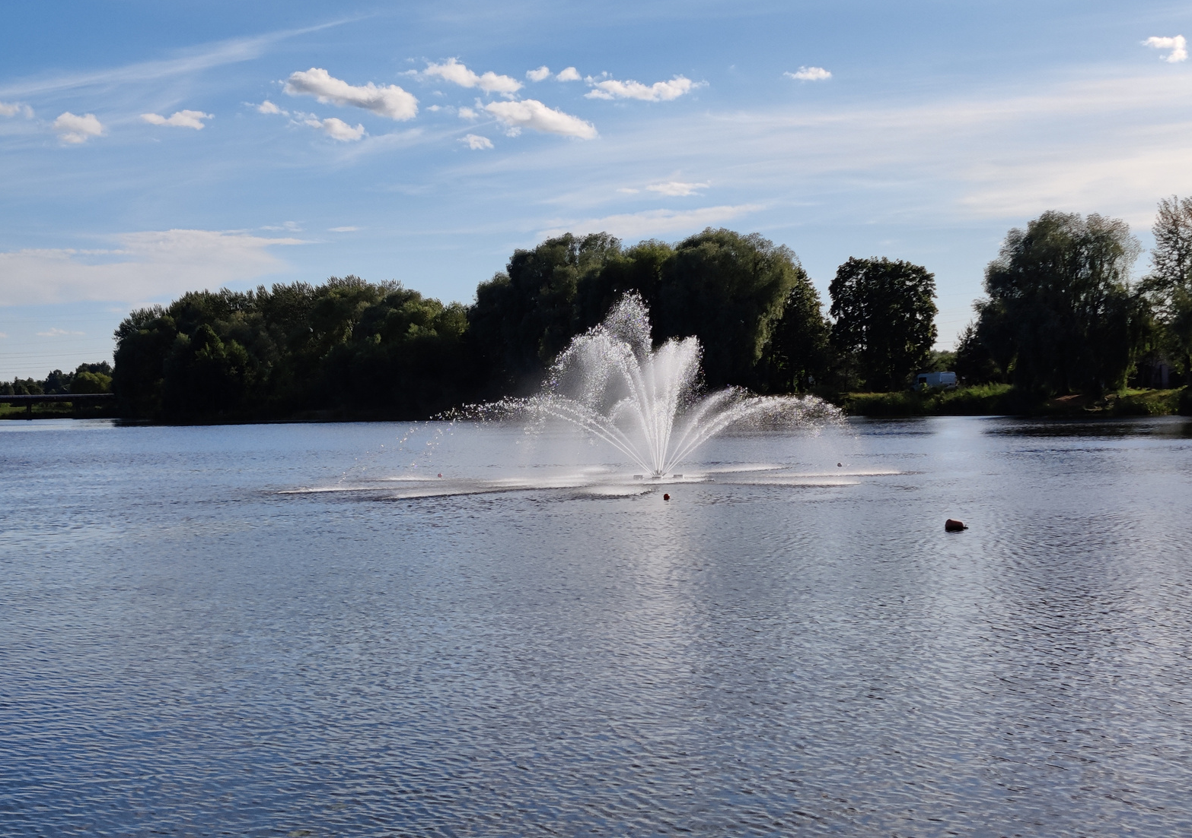
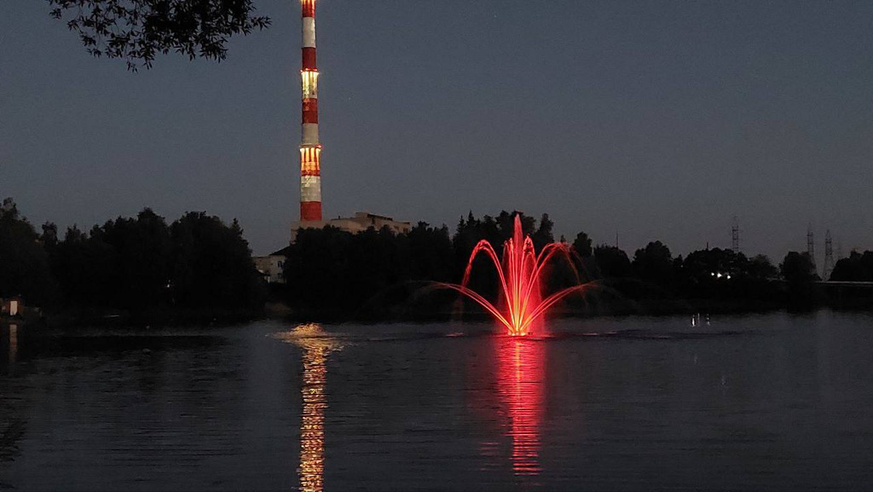
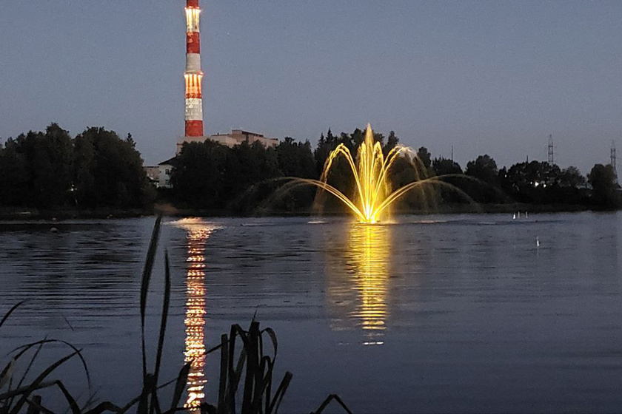
УСТРОЙСТВО ФОНТАНОВ
Плавающий фонтан в районе городского пляжа
59 518,69 РУБЛЕЙ

Slide 14
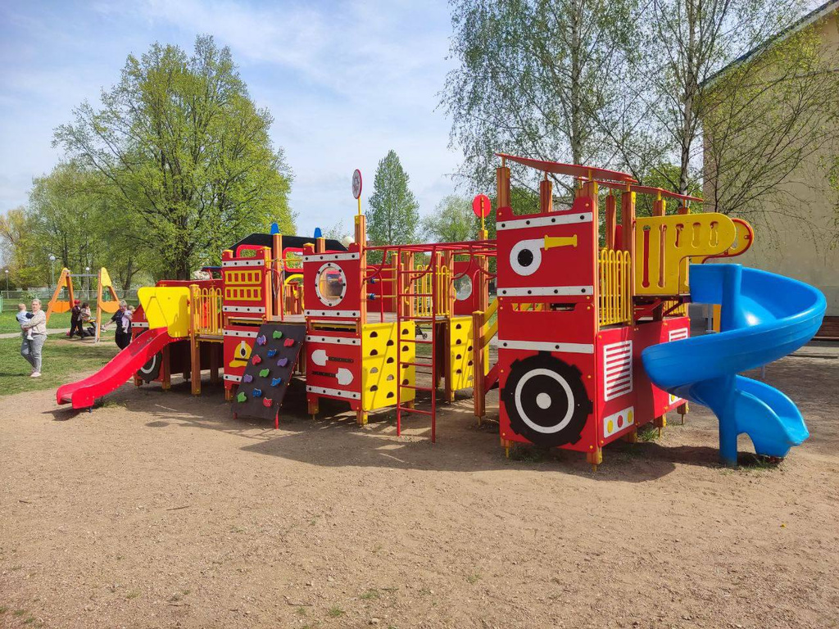
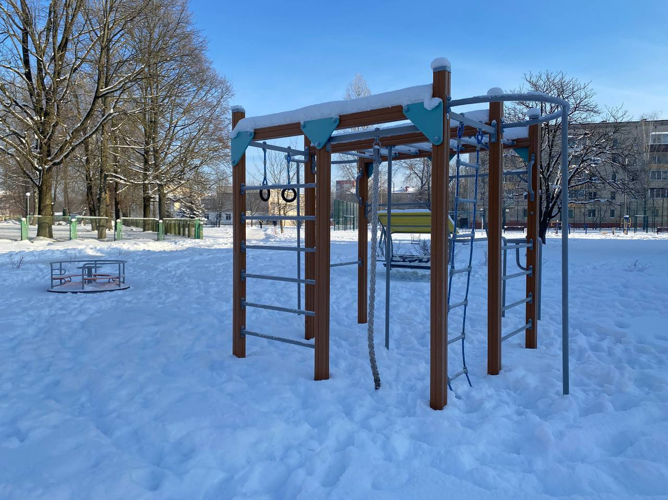
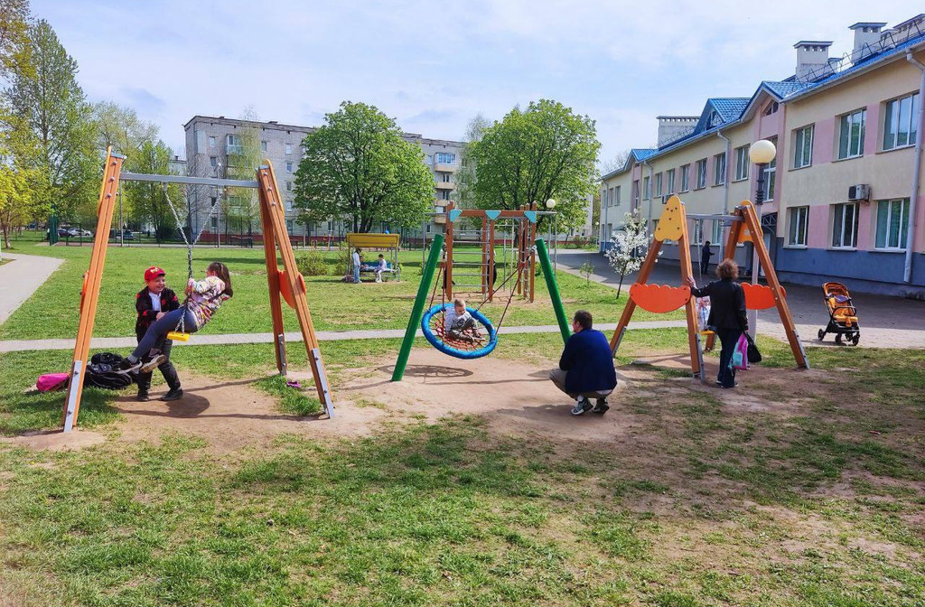
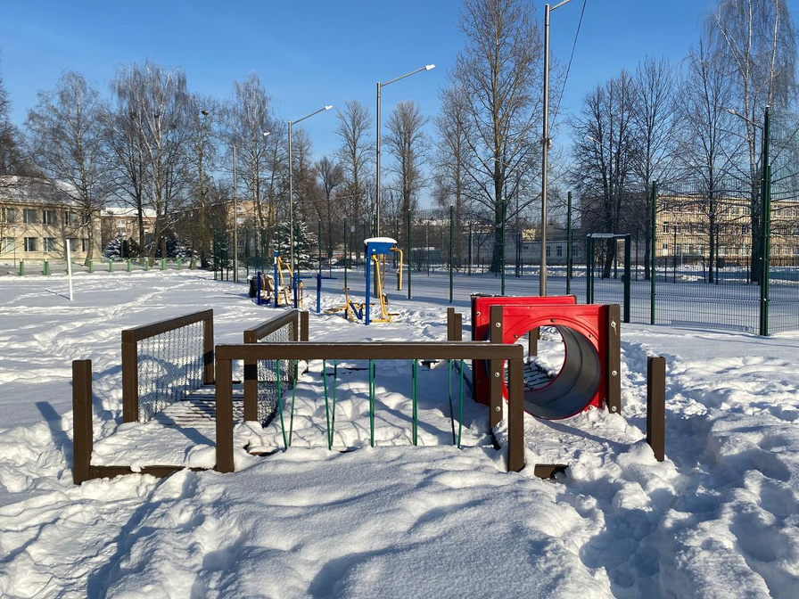
УСТАНОВКА ДЕТСКИХ ИГРОВЫХ КОМПЛЕСОВ
Молодежный центр
50 817,0 РУБЛЕЙ
(СУББОТНИК)
34 815,0 РУБЛЕЙ
(ГОРОДСКОЙ БЮДЖЕТ)

Slide 15
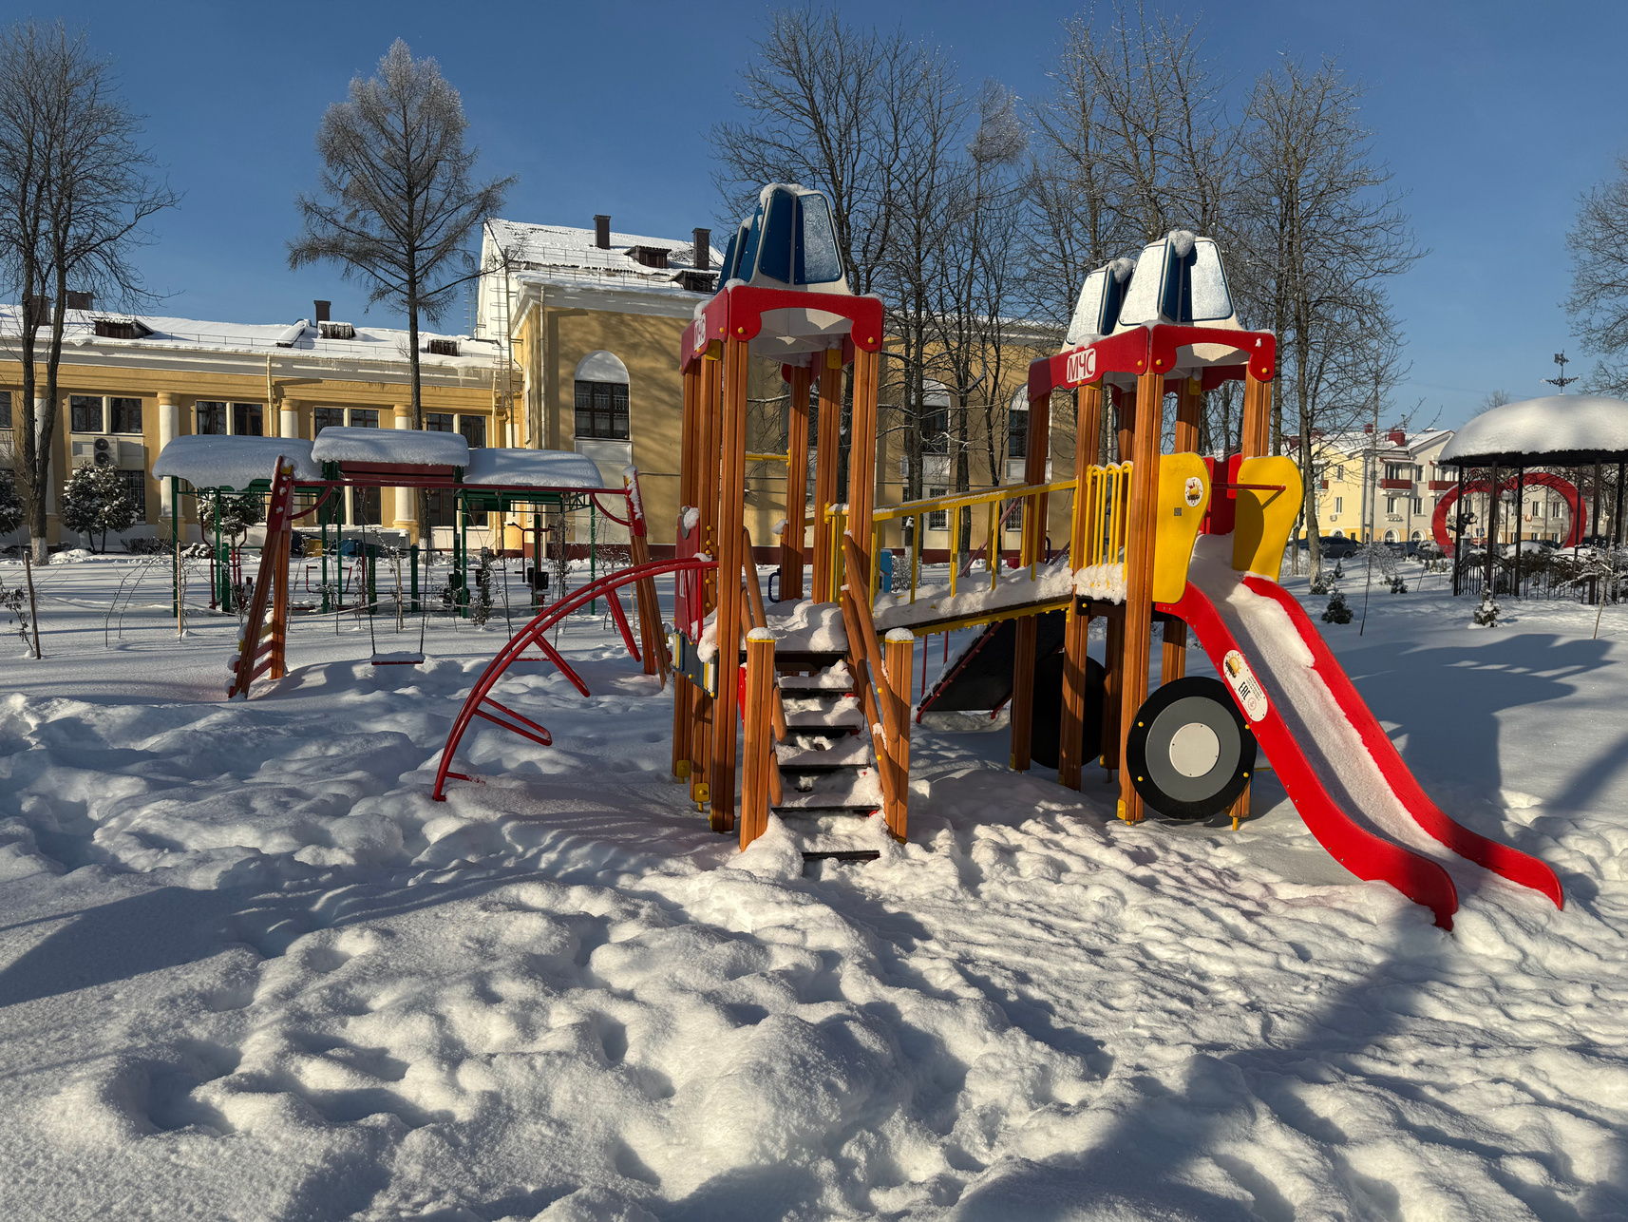
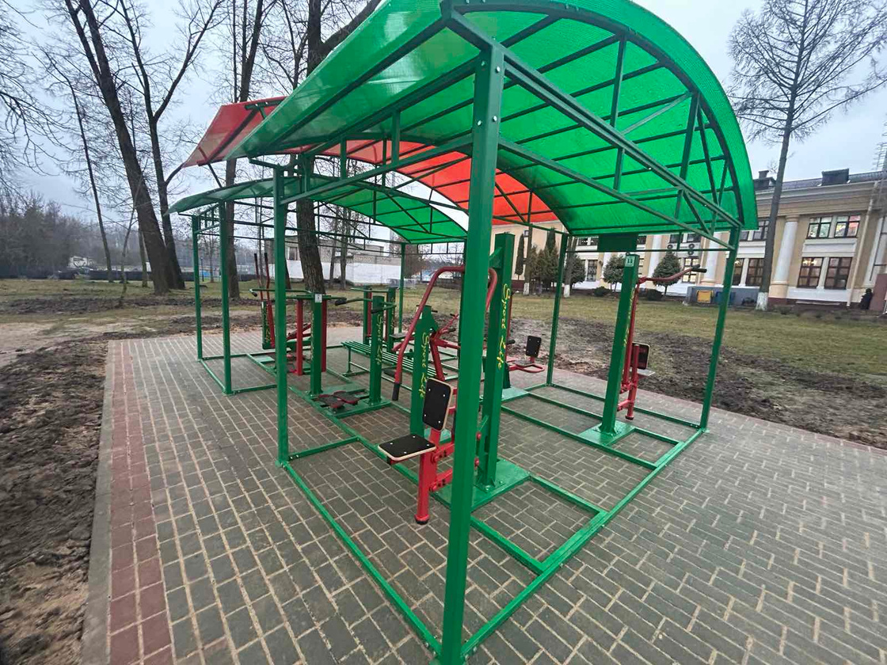
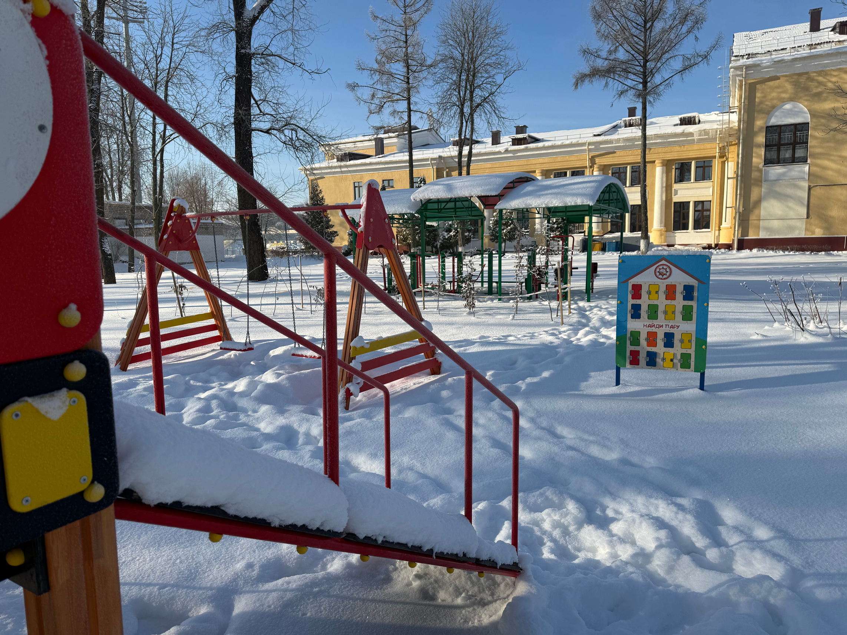
УСТАНОВКА СПОРТИВНЫХ КОМПЛЕКСОВ
Сквер семейного благополучия
Установка спортивного
комплекса
7 000,0 РУБЛЕЙ (СУББОТНИК)
Установка детского игрового комплекса
32 190,0 РУБЛЕЙ
(ГОРОДСКОЙ БЮДЖЕТ)

Slide 16
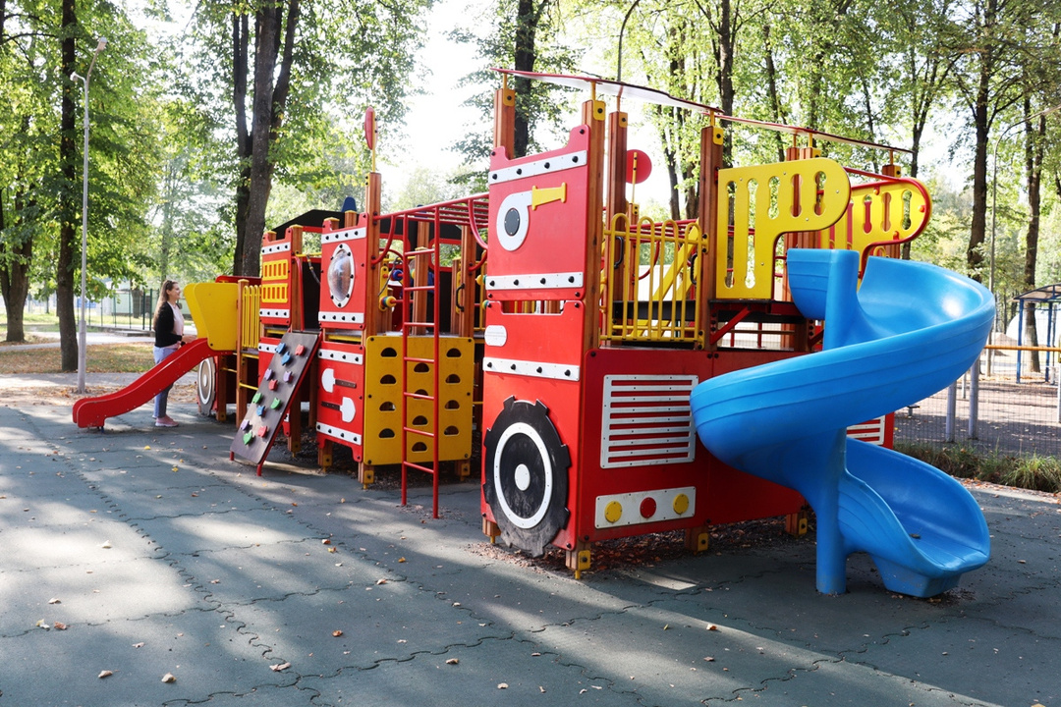
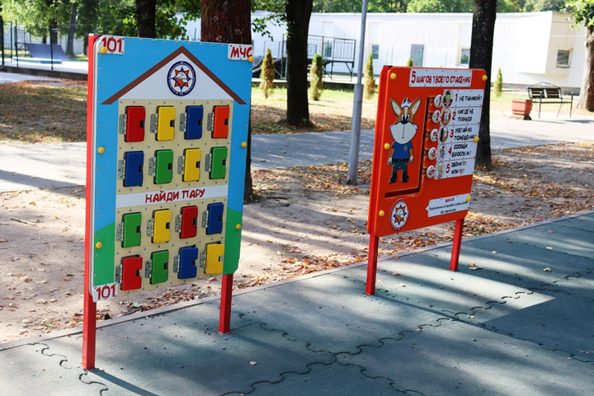
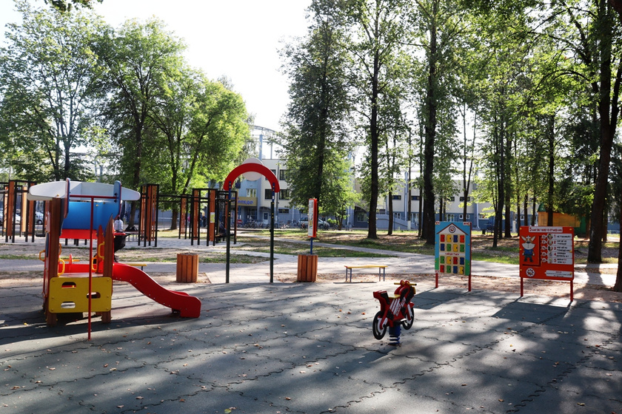
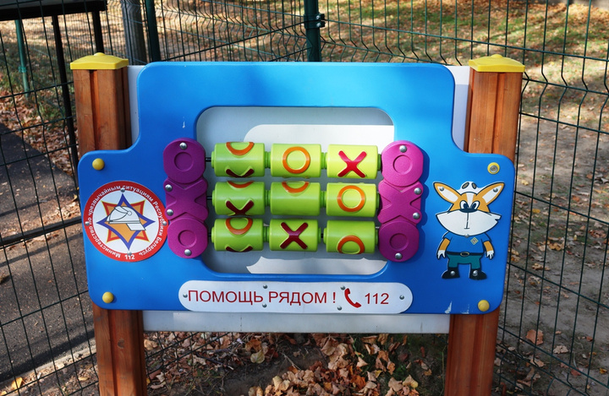
ОБУСТРОЙСТВО ДЕТСКОЙ ПЛОЩАДКИ
Устройство резинового покрытия детской площадки в городском парке
48 048,66 РУБЛЕЙ
(СУББОТНИК)
Установка детского игрового комплекса
50 607,0 РУБЛЕЙ
(ГОРОДСКОЙ БЮДЖЕТ)

Slide 17
ПРЕДЛОЖЕНИЯ
ПО БЛАГОУСТРОЙСТВУ ТЕРРИТОРИИ ГОРОДСКОГО ПАРКА КУЛЬТУРЫ И ОТДЫХА
НА 2026 ГОД

Slide 18
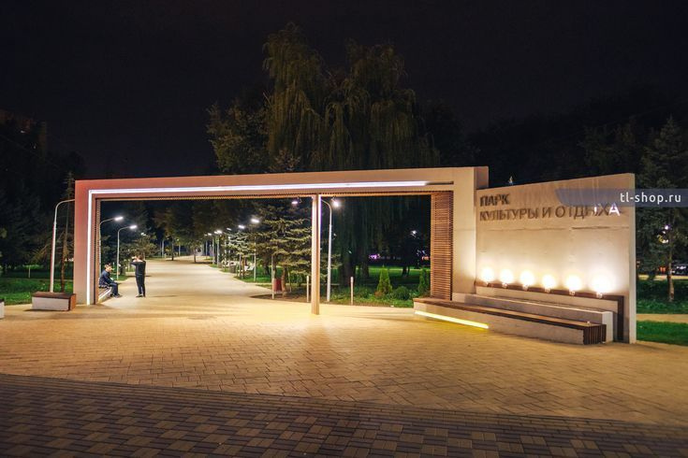
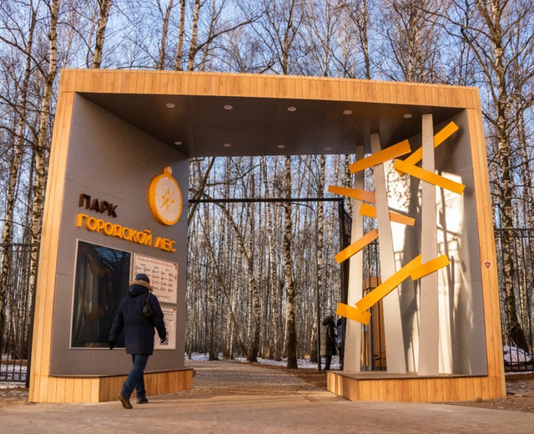
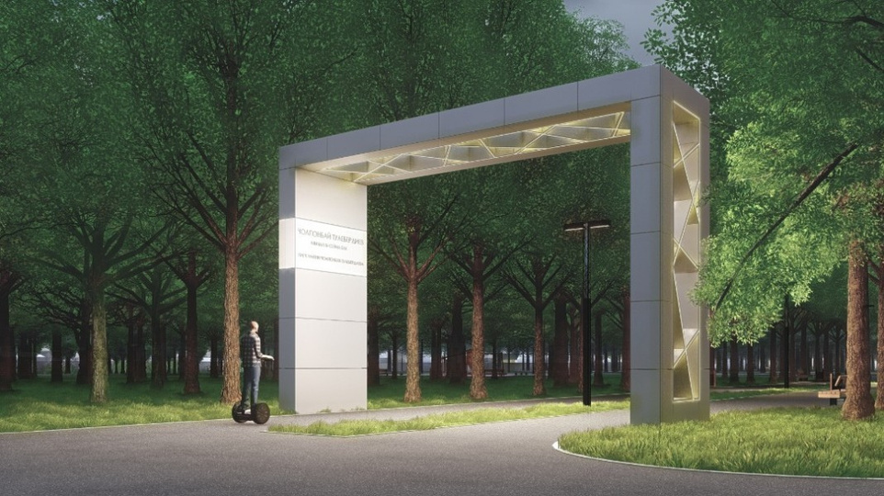
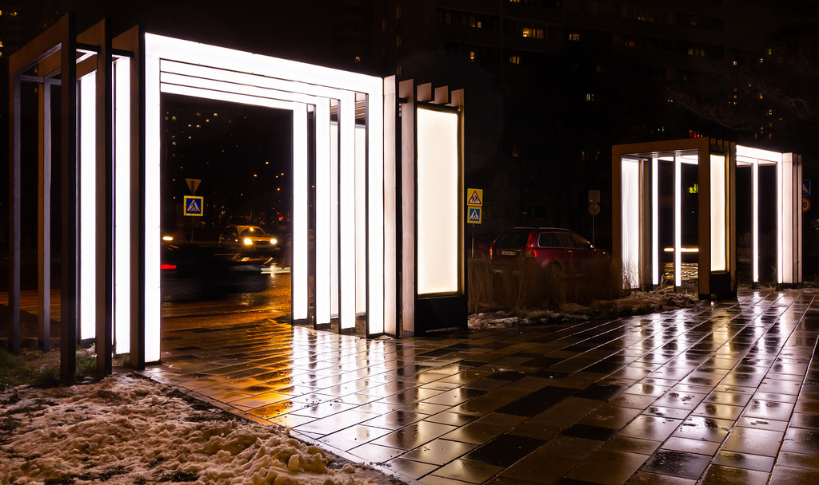
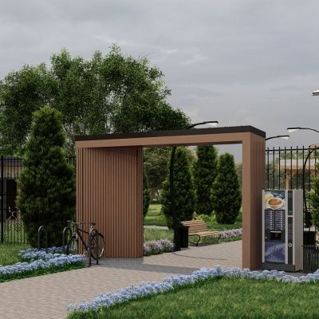

ОБУСТРОЙСТВО ВХОДНЫХ ГРУПП
Со стороны Белпочты, ТЦ “Феникс”, ж/д станции Жодино-Южное

Slide 19




РЕАЛИЗАЦИЯ МЕРОПРИЯТИЙ ПО ОЧИСТКЕ И ОБНОВЛЕНИЮ ДЕКОРАТИВНОГО ПРУДА
Очистка пруда
Замена покрытия откосов
Установка фонтанов
СТАЛО
БЫЛО

Slide 20






ОБНОВЛЕНИЕ “АЛЛЕИ ПРЕДПРИНИМАТЕЛЕЙ” НА ПР. МИРА

Slide 21






ОБУСТРОЙСТВО ЗОН ДЛЯ ОТДЫХА

Slide 22








ОЗЕЛЕНЕНИЕ ГОРОДА

